Slide 1











Introducción a Python Manejo de versiones
Introducción a la Programación y Computación 2
Escuela de Ingeniería de Ciencias Y Sistemas
Facultad de Ingeniería
Universidad de San Carlos de Guatemala

Slide 2


Agenda
Recursos
RECORDATORIOS
Acerca de Git
Programación Orientada a Objetos
Release
Pilares de la Programación Orientada a objetos
Manejo de Versiones
Software para versionar

Slide 3
COMPETENCIA QUE DESARROLLAREMOS
Aplica estructuras de control y funciones mediante programación básica en Python. para desarrollar algoritmos que resuelvan problemas.
Aplica técnicas de control de versiones, como Git Flow, branching, merging y versionamiento semántico en GIT para asegurar la calidad del software mediante un historial de cambios estructurado.

Slide 4

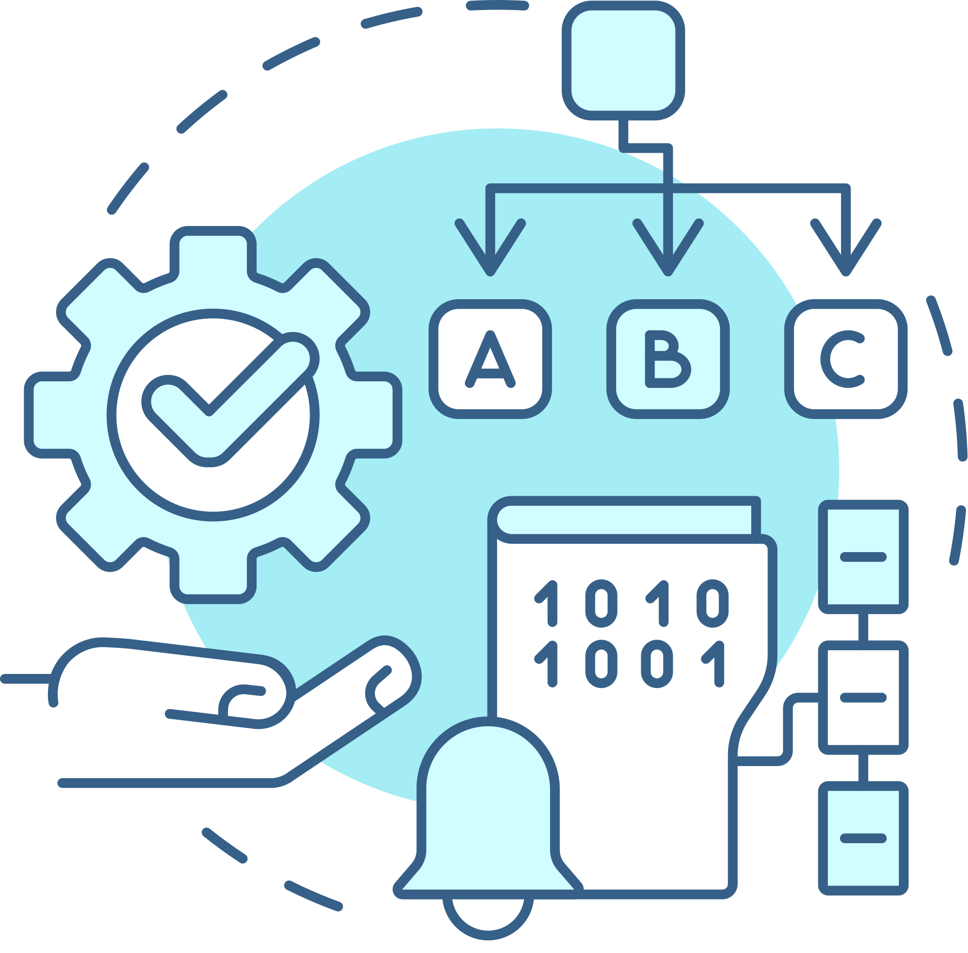

PROGRAMACIÓN ORIENTADA A OBJETOS (POO)
Es un paradigma de Programación. Donde el código se organiza alrededor de objetos que pueden contener datos (atributos) y procedimientos (métodos) que operan sobre esos datos. Se centra en modelar entidades del mundo real como objetos con comportamientos y propiedades.
PARADIGMA: Estilo o manera de programación de software. Se refiere a un conjunto de reglas, convenciones y técnicas aplicables en todos los niveles del diseño de programas e influyen en cómo se resuelven los problemas y se expresan las soluciones en código.

Slide 5
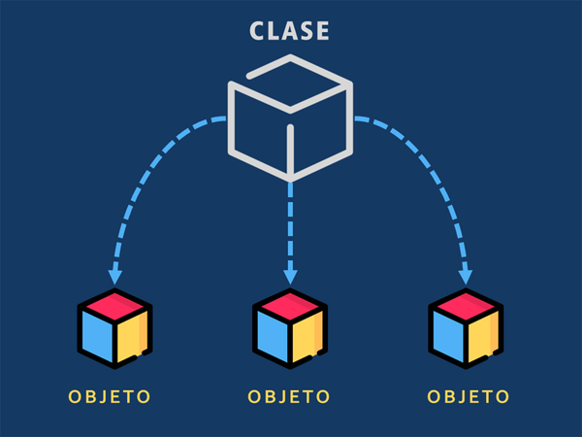

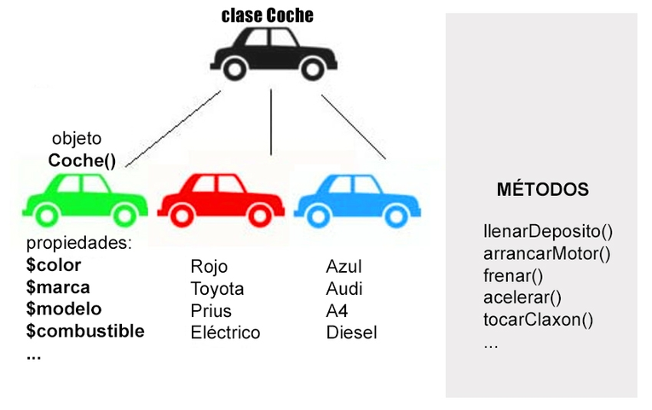
PRINCIPALES CONCEPTOS:
CLASES
OBJETOS
ATRIBUTOS
4 PILARES DE POO

Slide 6
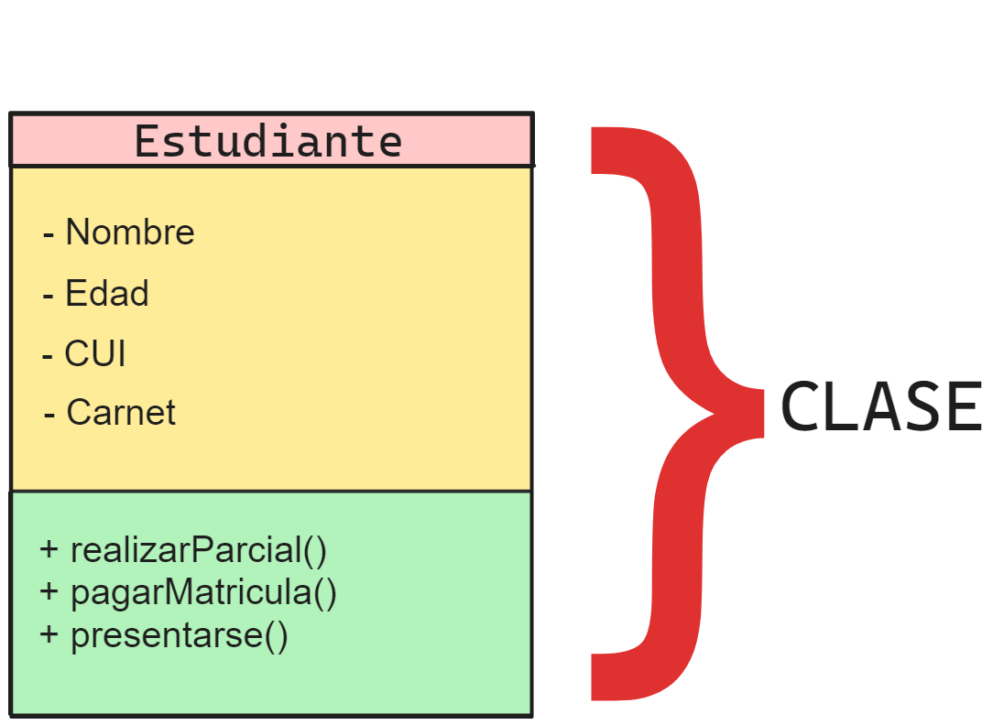
¿Qué son las clases?
Pueden definirse las clases como “moldes” o “plantillas” en donde se define la estructura y comportamiento que tendrán los objetos. Se describe lo que son los atributos y métodos que los objetos tendrán.

Slide 7


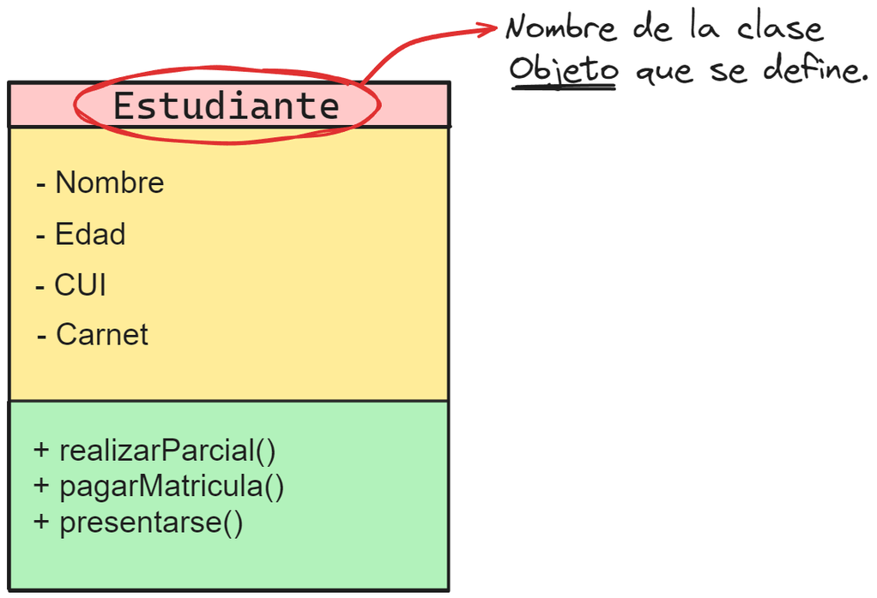

¿Qué son objetos?
Elemento que representa cualquier cosa. Son instancias concretas de una clase. Cada objeto tiene un estado (valores de sus atributos) y un comportamiento (métodos que puede ejecutar).

Slide 8
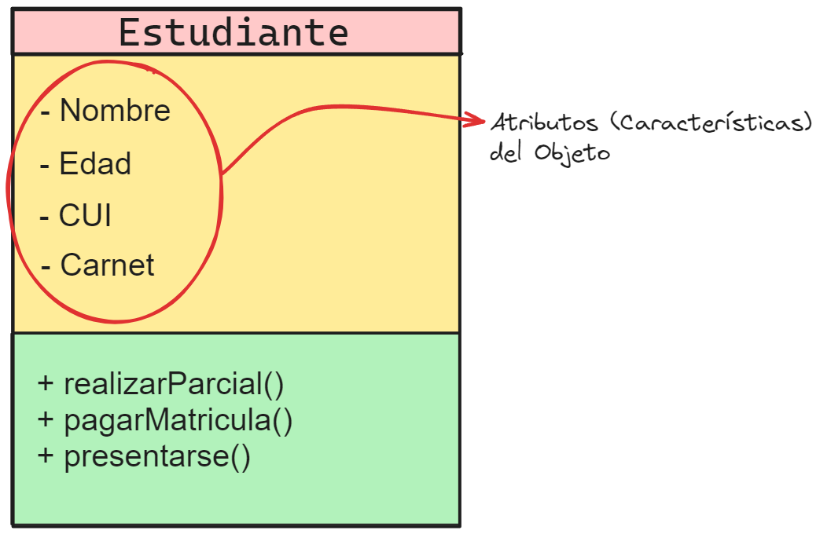
¿Qué son atributos?
Los atributos son variables que contienen los datos asociados a un objeto. Cada objeto tiene su propio conjunto de atributos, que representan su estado en un momento dado.

Slide 9
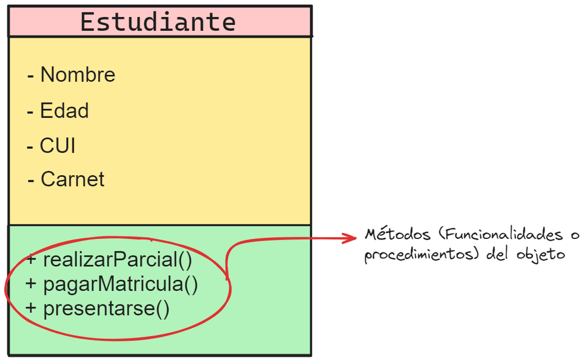
¿Qué son los métodos?
Los métodos son funciones o procedimientos que definen el comportamiento de un objeto. Los métodos pueden acceder y modificar los atributos de un objeto, así como realizar otras acciones relacionadas con el objeto.

Slide 10


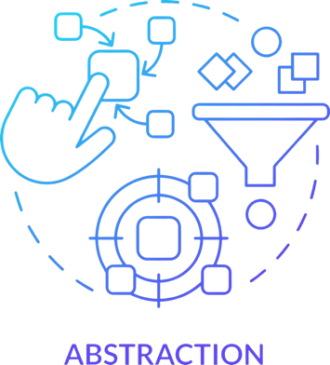
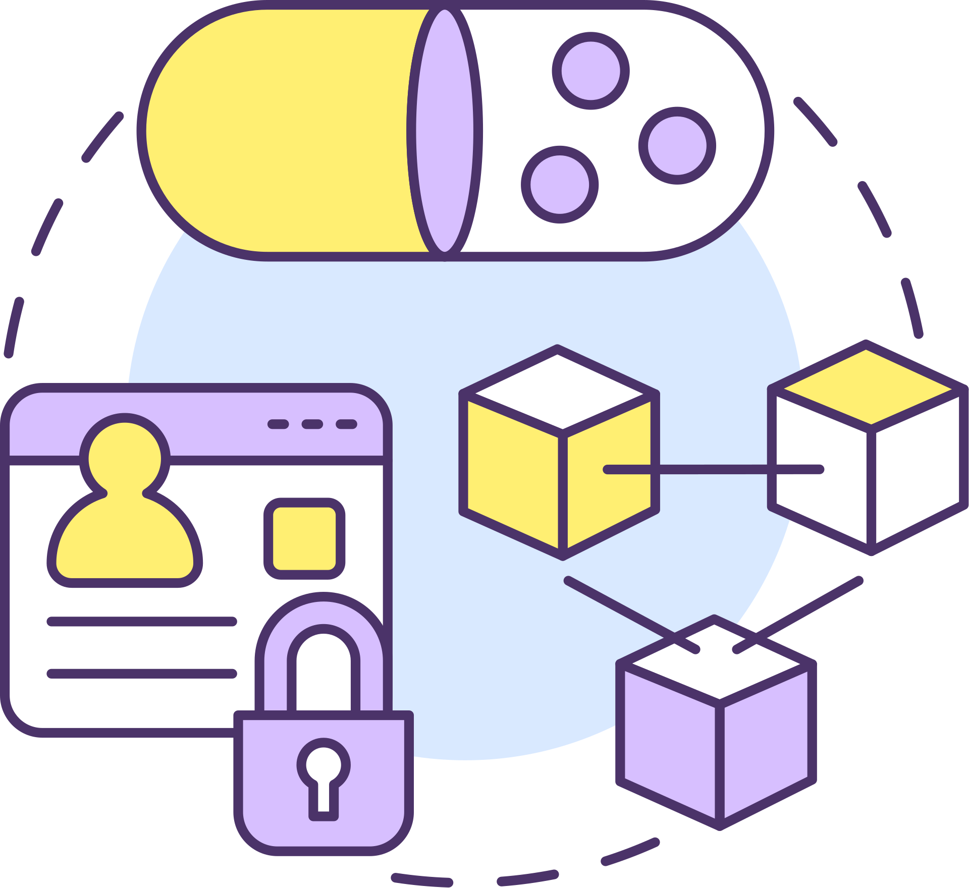


ENCAPSULAMIENTO
ABSTRACCIÓN
4 PILARES
Conceptos fundamentales que guían en el diseño e implementación de los sistemas de software orientados a objetos.
POLIMORFISMO
HERENCIA

Slide 11

ENCAPSULAMIENTO
ABSTRACCIÓN
POLIMORFISMO
HERENCIA

Slide 12

ENCAPSULAMIENTO
El encapsulamiento es el principio de ocultar los detalles internos de un objeto y exponer solo una interfaz pública para interactuar con él. Esto se logra utilizando modificadores de acceso (como public, private y protected en muchos lenguajes de programación) para controlar el acceso a los atributos y métodos de una clase. El encapsulamiento ayuda a mantener la integridad y coherencia de los datos al evitar su modificación directa y facilita la reutilización del código.

Slide 13
ABSTRACCIÓN
La abstracción es el proceso de identificar las características esenciales de un objeto e ignorar los detalles no relevantes. En POO, se utiliza para modelar objetos del mundo real como entidades con atributos y comportamientos relevantes para el sistema que estamos desarrollando. La abstracción nos permite enfocarnos en lo importante y ocultar la complejidad innecesaria.

Slide 14
POLIMORFISMO
El polimorfismo es la capacidad de un objeto de comportarse de diferentes maneras según el contexto. Esto se puede lograr de varias formas, como el polimorfismo de sobreescritura (cuando una subclase redefine un método heredado de su superclase) y el polimorfismo de sobrecarga (cuando una clase tiene múltiples métodos con el mismo nombre pero con diferentes parámetros). El polimorfismo facilita la interoperabilidad y la extensibilidad del código, permitiendo tratar objetos de diferentes clases de manera uniforme a través de interfaces comunes.

Slide 15
HERENCIA
La herencia es un mecanismo que permite que una clase (llamada subclase o clase derivada) herede atributos y métodos de otra clase (llamada clase base o superclase). Esto facilita la reutilización de código y la creación de jerarquías de clases, donde las clases derivadas pueden extender o modificar el comportamiento de las clases base. La herencia promueve la cohesión y el principio "es un/a", ya que una subclase es una versión especializada de su superclase.

Slide 16

EJEMPLO PRÁCTICO

Slide 17

UNIDAD 2
MANEJO DE VERSIONES

Slide 18

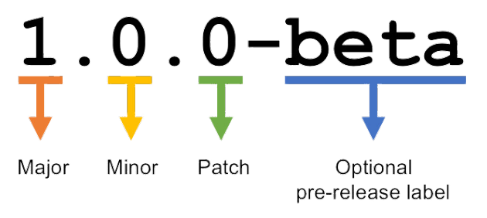
CONCEPTOS Y FUNDAMENTOS
SISTEMA DE CONTROL DE VERSIONES:
Sistema que registra los cambios realizados en los archivos a lo largo del tiempo, permitiendo a los usuarios recuperar versiones específicas del código fuente.
REPOSITORIO:
Lugar donde se almacenan los archivos y las versiones controladas por el sistema de control de versiones.

Slide 19

CONCEPTOS Y FUNDAMENTOS
COMMIT
Un commit es una acción que registra un conjunto de cambios en el repositorio. Cada commit tiene un mensaje descriptivo que explica los cambios realizados.
RAMAS
Las ramas son líneas de desarrollo independientes que divergen del flujo principal del proyecto (rama principal o "master"). Se utilizan para trabajar en nuevas características, solucionar problemas o realizar experimentos sin afectar directamente la rama principal.

Slide 20
CONCEPTOS Y FUNDAMENTOS
ETIQUETAS
(TAGS) Las etiquetas son nombres simbólicos asociados a puntos específicos en la historia del repositorio. Se utilizan para marcar versiones importantes y estables del código fuente, como lanzamientos (versiones) del software.
CONFLICTOS
Los conflictos ocurren cuando dos o más usuarios realizan cambios en la misma parte del código fuente y estos cambios entran en conflicto al intentar combinarlos. Resolver conflictos es una parte importante del manejo de versiones distribuidas.

Slide 21



Software para versionar

Slide 22
GIT
Git es un sistema de control de revisiones distribuido, rápido y escalable con un conjunto de comandos inusualmente rico que permite tanto operaciones de alto nivel como acceso completo a componentes internos.

Slide 23

GITKRAKEN
GitKraken es una herramienta de interfaz gráfica de usuario (GUI) diseñada para facilitar el uso de Git, un sistema de control de versiones distribuido ampliamente utilizado. GitKraken proporciona una forma visual e intuitiva de interactuar con repositorios Git y realizar diversas operaciones relacionadas con el control de versiones, como clonar, crear, fusionar y eliminar ramas, realizar commits, resolver conflictos, y más.

Slide 24
GITHUB
GitHub es una plataforma de desarrollo colaborativo de software basada en la web que utiliza el sistema de control de versiones Git. Fue fundada en 2008 y desde entonces se ha convertido en una de las herramientas más populares para alojar proyectos de código abierto y privado, colaborar en el desarrollo de software y gestionar el control de versiones de proyectos.

Slide 25
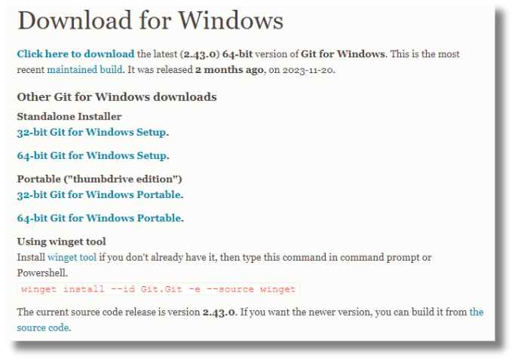
DESCARGA E INSTALACIÓN
GIT | GITKRAKEN
Sigue estos pasos:
Visitar el Link:
Click aquí

Slide 26
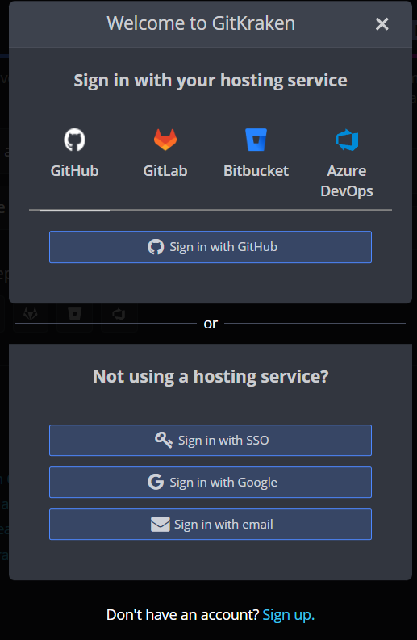
DESCARGA E INSTALACIÓN
GIT | GITKRAKEN
Sigue estos pasos:
Asegurate que tienes el pack de Github Student
Descarga e Instala Gitkraken
Click aquí
Click Aquí

Slide 27
DESCARGA E INSTALACIÓN
GIT | GITKRAKEN
Sigue estos pasos:
Los redirigirá a el login en su navegador, una vez autentiquen su cuenta de GitHub y seleccionen la opción de conectar GitKraken guardará su información y al tener el Student Developer Pack la versión PRO se les será otorgada.
Inicia Sesión con Github

Slide 28

EJEMPLO DE UTILIZACIÓN DE GITKRAKEN PARA EL CONTROL DE VERSIONES Y RAMAS

Slide 29

CONCEPTOS CLAVE APRENDIDOS
Las clases son plantillas para crear objetos, y los objetos son instancias de una clase.
Los métodos son funciones dentro de una clase, y los atributos son las propiedades que definen a un objeto.
Release y Commit no son lo mismo
Commit: una acción que registra un conjunto de cambios en el repositorio
Release: es una versión específica de un software

Slide 30
"No se puede escapar de la responsabilidad del mañana evadiéndola hoy".
Abraham Lincoln.

Slide 31
Referencias
Objetos con Python https://www.luisllamas.es/como-usar-objetos-python/
Control de Versiones https://about.gitlab.com/es/topics/version-control/
Comandos Basicos de Git https://www.atlassian.com/es/git/glossary#commands

Slide 32

¡GRACIAS POR SU ATENCIÓN!
DUDAS
RECUERDA QUE TENEMOS NUESTRO FORO SEMANAL DONDE PUEDES CONSULTAR CUALQUIER DUDA QUE TE SURJA EN LA SEMANA

